Slide 2
সবাইকে
শুভেচ্ছা

Slide 3
পরিচিতি
লক্ষ্মী নারায়ন পাশী
সহকারী শিক্ষক
বাঘাছড়া সরকারি প্রাথমিক বিদ্যালয়
কমলগঞ্জ, মৌলভিবাজার ।
Gmail: laxminarayanpashi191@gmail.com
বিষয়ঃ প্রাথমিক বিজ্ঞান
শ্রেণিঃ ৫ম অধ্যায়ঃ 9
আমাদের জীবনে প্রযুক্তি
পাঠ্যাংশঃ কৃষিতে প্রযুক্তি

Slide 4
শিখনফল
এই পাঠ শেষে শিক্ষার্থীরা......
১০.২.১ প্রযুক্তির বিকাশ ও ব্যবহারের মাধ্যমে জীবনযাপনের মান উন্নয়নের বর্ণনা করতে পারবে।

Slide 5
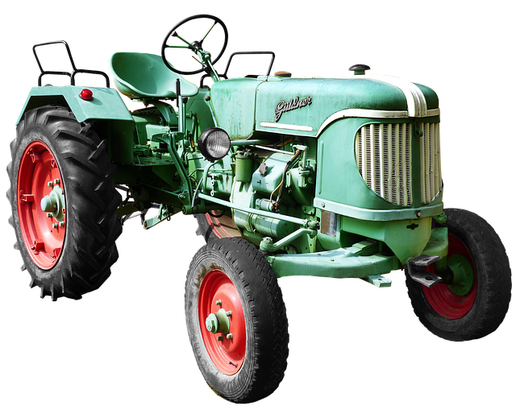
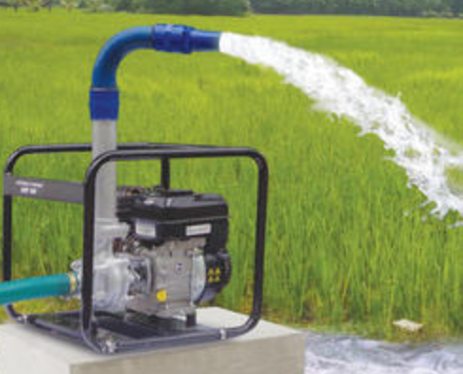
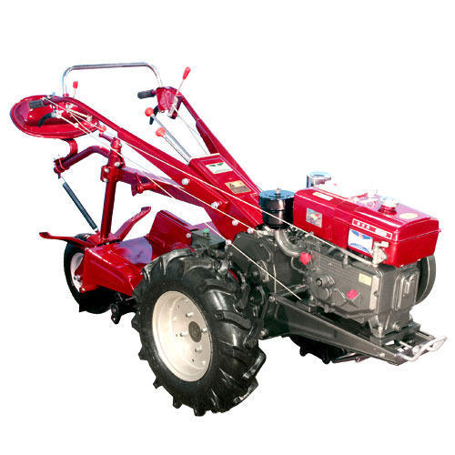
এগুলো কোন কাজে ব্যবহৃত হয়?
চিত্রে কী কী দেখা যাচ্ছে?
এগুলো হলো কৃষিতে ব্যবহৃত বিভিন্ন প্রযুক্তি।

Slide 6
আজকের পাঠ
কৃষিতে প্রযুক্তি

Slide 7
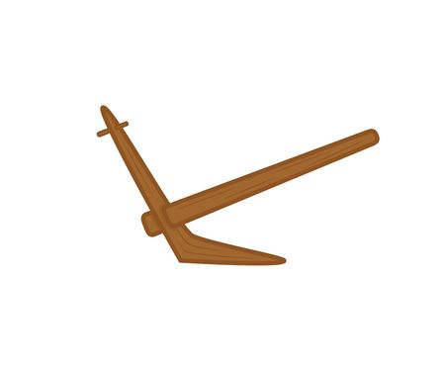
চিত্রে কী কী দেখা যাচ্ছে?
এগুলো হচ্ছে যান্ত্রিক কৃষি প্রযুক্তি।
লাঙল
কোদাল

Slide 8
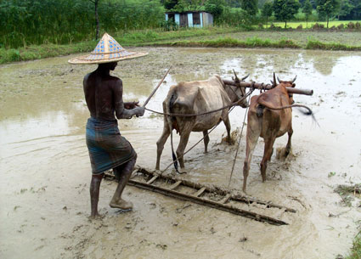
চিত্রে কী কী দেখা যাচ্ছে?
এগুলো হচ্ছে যান্ত্রিক কৃষি প্রযুক্তি।
শাবল
মই

Slide 9
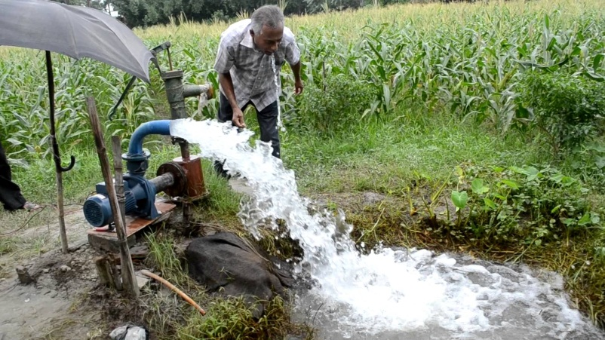
চিত্রে কী কী দেখা যাচ্ছে?
এগুলো হচ্ছে যান্ত্রিক কৃষি প্রযুক্তি।
সেচ পাম্প
ট্রাক্টর

Slide 10
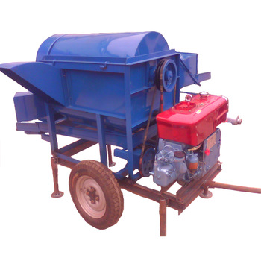
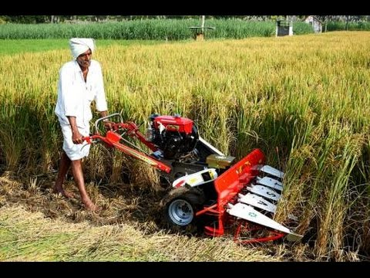
এগুলো হচ্ছে যান্ত্রিক কৃষি প্রযুক্তি।
চিত্রে কী কী দেখা যাচ্ছে?
ধান মাড়াইয়ের যন্ত্র
ধান কাটার মেশিন

Slide 11
জোড়ায় কাজ
কৃষিতে ব্যবহৃত ৩ টি যান্ত্রিক প্রযুক্তির নাম লেখ।

Slide 12
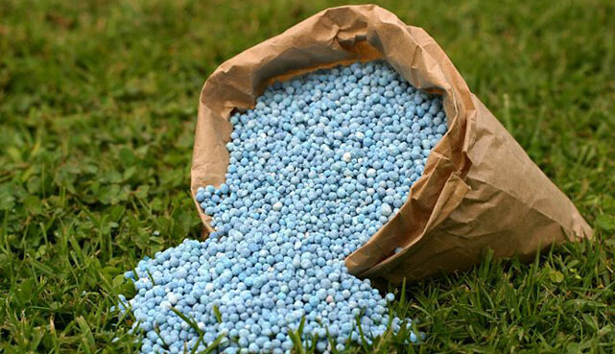
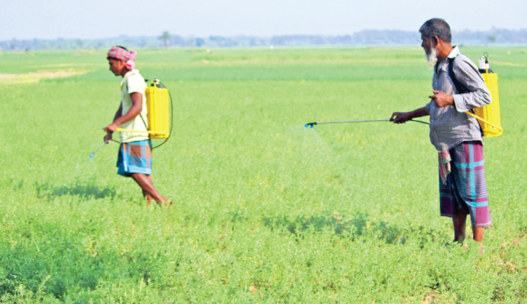
চিত্রে কী কী দেখা যাচ্ছে?
এগুলো হচ্ছে রাসায়নিক কৃষি প্রযুক্তি।
রাসায়নিক সার
কীটনাশক

Slide 13
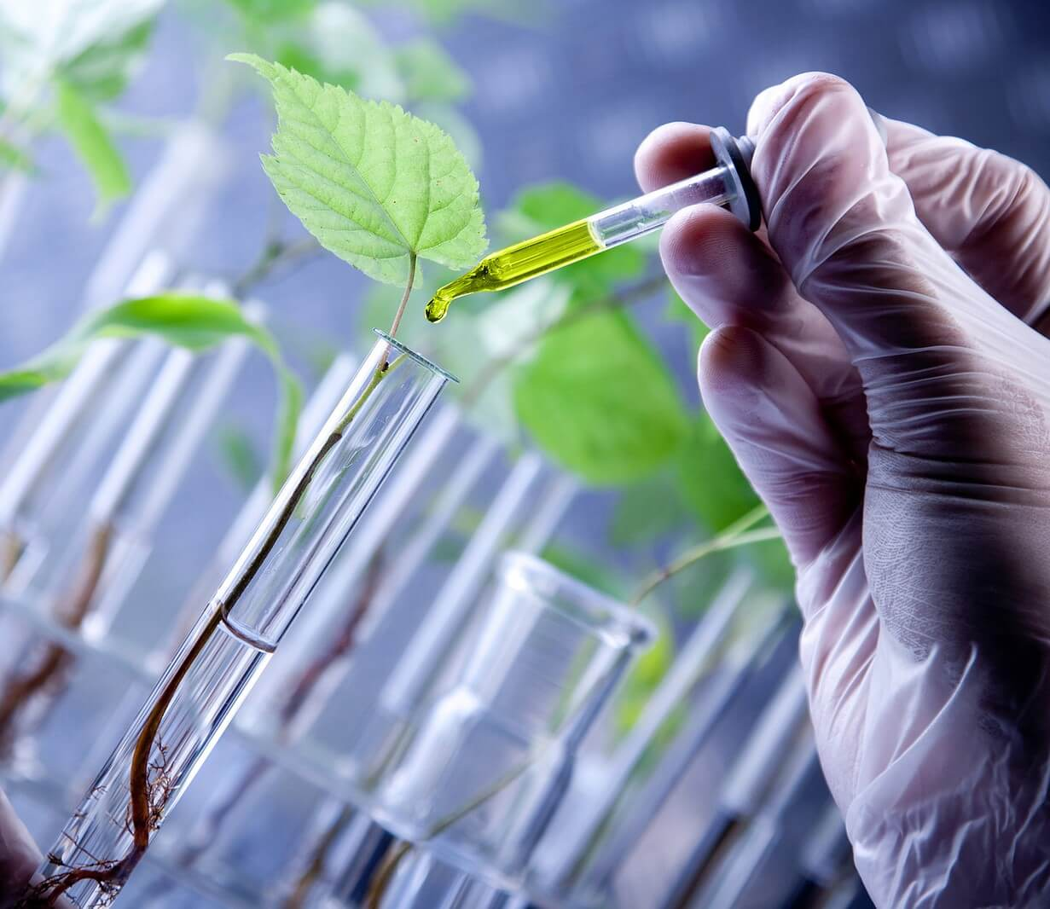
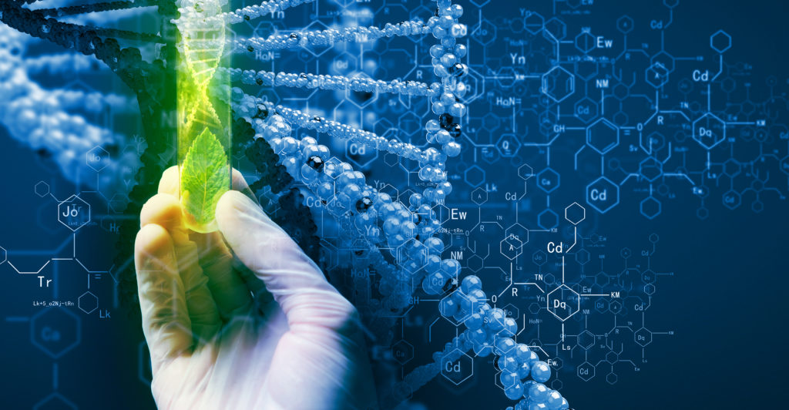
চিত্রে কী কী দেখা যাচ্ছে?
এগুলো হচ্ছে জৈবপ্রযুক্তি।
এই প্রযুক্তি ব্যবহার করে অধিক পুষ্টিসমৃদ্ধ, পোকামাকড় প্রতিরোধী
এবং অধিক ফলনশীল উদ্ভিদ উৎপাদন সম্ভব হয়েছে।

Slide 14
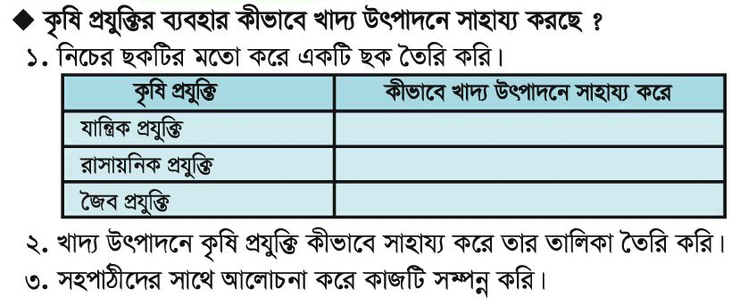
দলগত কাজ

Slide 15
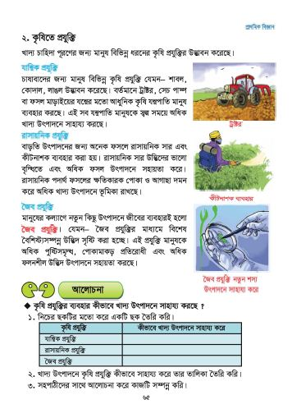
পাঠ্য বই সংযোগ
প্রাথমিক বিজ্ঞান বইয়ের ৬৫ নং পৃষ্ঠা খুলে মনযোগ সহকারে পড়।

Slide 16
সংক্ষিপ্ত প্রশ্নোত্তর
ট্রাক্টর কোন ধরণের কৃষি প্রযুক্তি?
জৈব প্রযুক্তি কী?

Slide 17
বাড়ির কাজঃ
কৃষি প্রযুক্তি কীভাবে আমাদের জীবনমান উন্নত করে ৫ টি বাক্যে লিখ।

Slide 18
সবাইকে
ধন্যবাদ

